Slide 1

Mi materia favorita

Slide 2

Mi nombre es Martin Ariel
El nombre de la materia es Educación física, el nombre del profesor es Osvaldo Sánchez

Slide 3
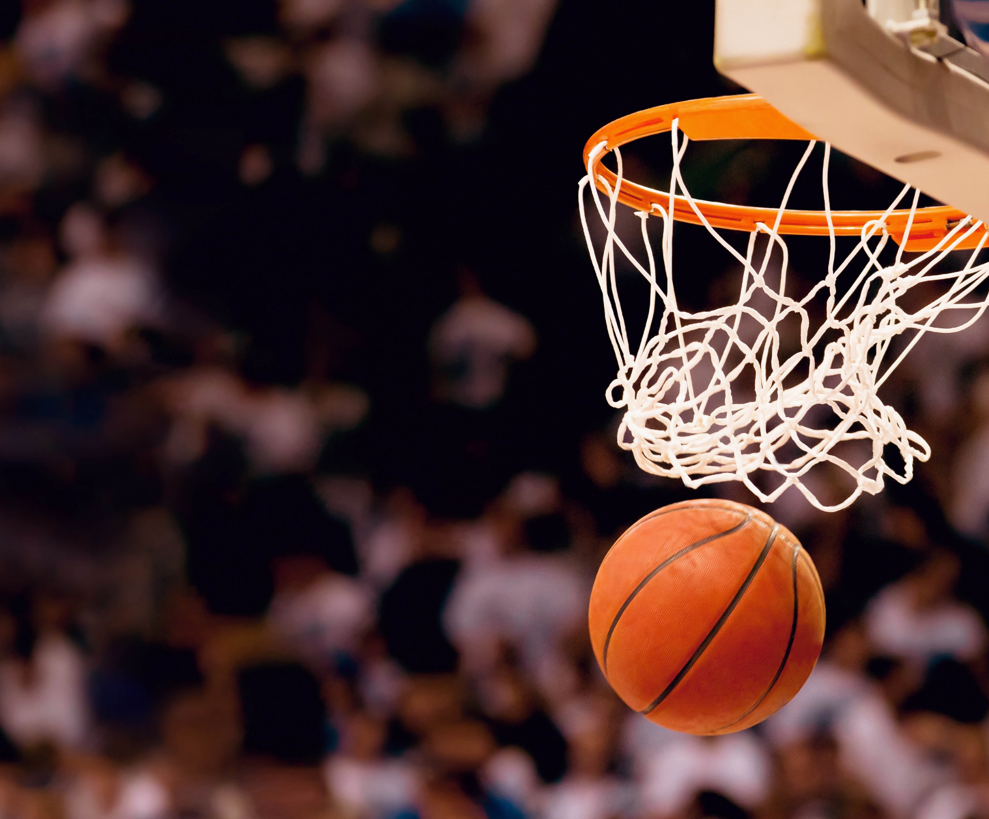
¿Por qué?
Se me hace muy fácil de hacer por que siempre nos deja jugar lo que queramos por ejemplo basquetbol o voleibol

Slide 4
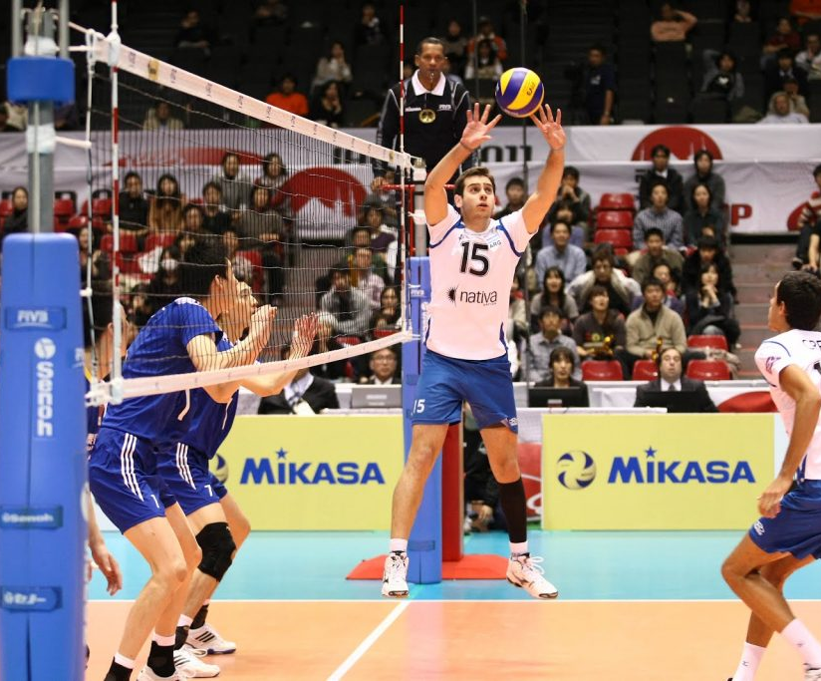
Ejemplo:
Me gusta que nos deje elegir que vamos a jugar y también nos divertimos si nos pone una actividad nunca nos aburrimos en su clase

